Slide 1
进料加工手册核销培训
— 江苏离线版
国家税务总局昆山市税务局

Slide 2
进料加工是指进口料件由经营企业付汇进口，但是免交进口关税和进口增值税，制成品由经营企业外销出口的加工贸易。进口原材料的所有权和收益权属于经营企业，该料件受海关监管，须按规定生产成成品后复出口，如因合理原因不能按计划复出口而需内销的，需要在当地主管海关进行补税手续，方可内销。
生产企业在进料加工登记手册上计划进口和计划出口的货物全部进口、出口完毕后，向海关申请结案，然后到主管税务机关申请手册核销。
( 进料深加工：是指进料加工经营企业将保税进口料件加工的产品不直接出口，在境内结转给另一个加工贸易企业再加工后复出口的经营活动)

Slide 3
手册核销期限
手册核销流程
申报资料
手册核销计算过程

Slide 4
一、手册核销期限
根据《国家税务总局关于出口退（免）税申报有关问题的公告 》（国家税务总局公告2018年第16号）第九条：
生产企业应于每年4月20日前，按以下规定向主管税务机关申请办理上年度海关已核销的进料加工手册（账册）项下的进料加工业务核销手续。4月20日前未进行核销的，对该企业的出口退（免）税业务，主管税务机关暂不办理，在其进行核销后再办理。

Slide 5
二、手册核销流程
（一）生产企业申请核销前，应从主管税务机关获取海关联网监管加工贸易电子数据中的进料加工“电子账册（电子化手册）核销数据”以及进料加工业务的进口和出口货物报关单数据
（国家税务总局公告2018年第16号）

Slide 6
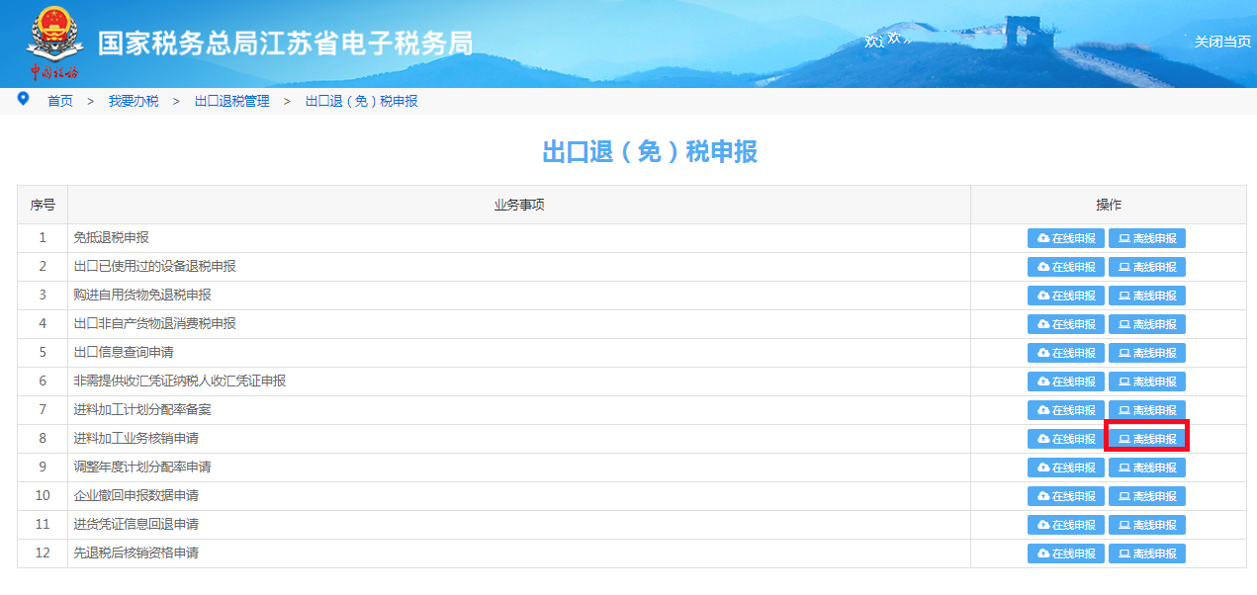
第一、进行反馈数据查询及下载
菜单位置：电子税务局→我要办税→出口退税管理→出口退（免）税申报→8.进料加工核销申请→离线申报

Slide 7
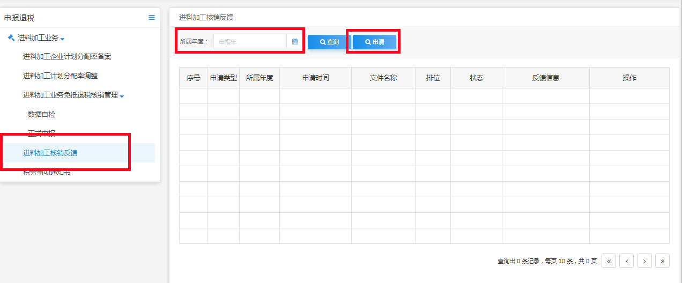
选择“进料加工核销反馈”，选择/填写“所属年度”，点击右侧“申请”。
所属年度按照需要核销手（账）册涉及的进出口日期填写，涉及几个年度，就需要填写并下载几次。

Slide 8
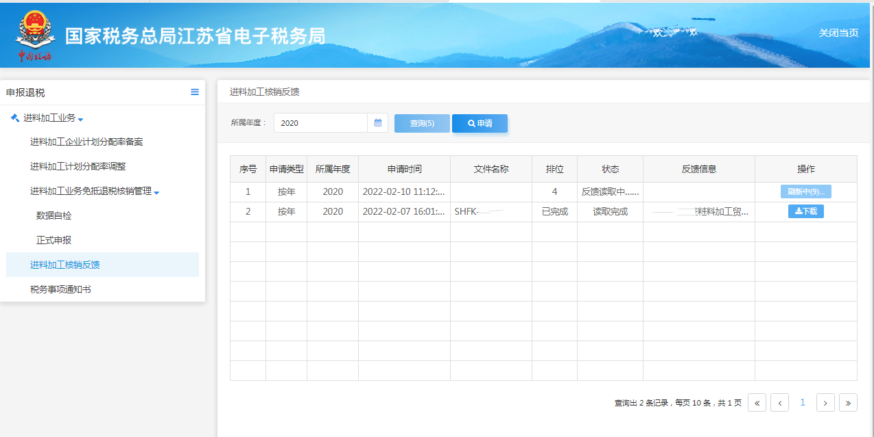
刷新倒计时完成后，可进行“刷新”操作查看。

Slide 9
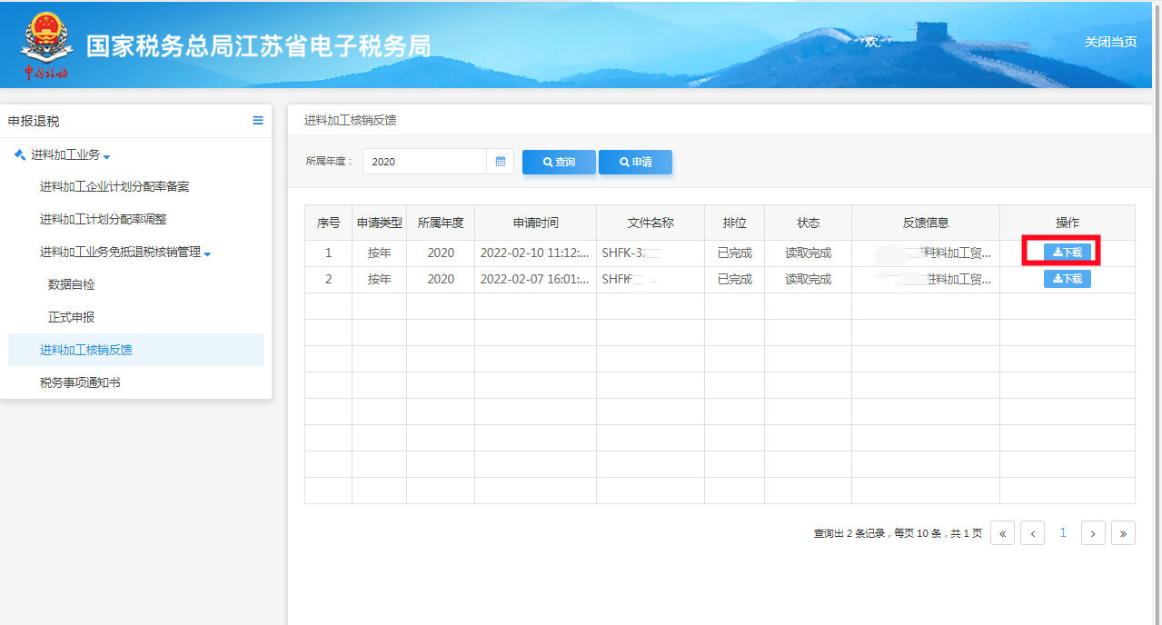
点击“下载”按钮，可下载反馈数据。反馈文件格式：SHFK-海关代码-JLJG-年度.XML

Slide 10
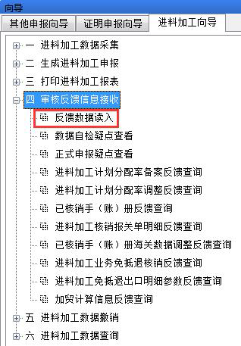
将反馈数据包读入到离线申报系统中：

Slide 11
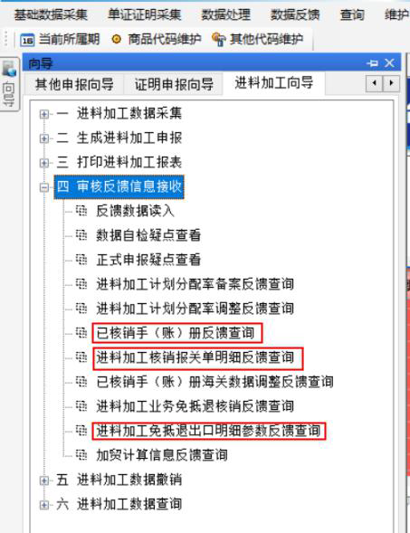
查看反馈明细数据：
查看手(账)的结案时间或开始与结束时间
核销进口与出口报关单明细
进料加工已申报出口退税明细

Slide 12
企业在线获取加贸数据反馈的，自行填写反馈年度。
反馈年度一般情况下为自然年度的上一年；如企业拟申报核销的手账册数据跨年的，则需填写涉及到的所有年度。二次核销的，填写拟二次核销的手（账）册涉及的年度。
例1 企业在2022年拟申报核销某E账册的2020.12.01-2021.05.25周期，则反馈年度应分别填写2020、2021，并分别进行下载。
例2 企业在2022年拟申报核销某C手册包含2020年、2021年的进口/出口数据，则反馈年度应分别填写2020、2021，并分别进行下载。

Slide 13
第二、进料加工手册核销数据申报
生产企业将获取的反馈数据与进料加工手册（账册）实际发生的进口和出口情况核对后，填报《生产企业进料加工业务免抵退税核销表》 （附件4）向主管税务机关申请核销。如果核对发现，实际业务与反馈数据不一致的，生产企业还应填写《已核销手册（账册）海关数据调整表》（附件5）连同电子数据和证明材料一并报送主管税务机关。
（国家税务总局公告2018年第16号）
进口报关单以CIF（到岸价）反馈，出口报关单以FOB（离岸价）反馈，手册核销以美元为币种来计算实际分配率

Slide 14
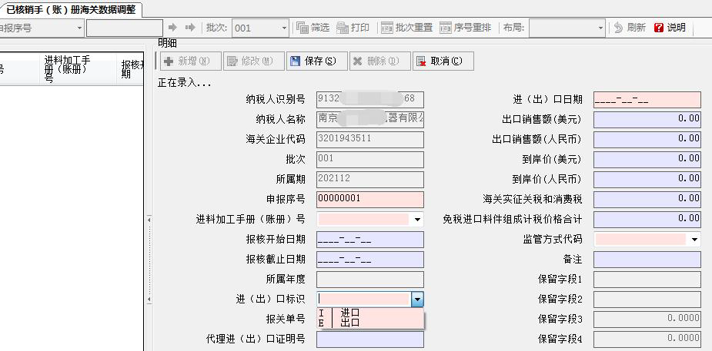
查看下载的反馈报关单明细，如果与企业实际进出口的报关单明细不一致（报关单缺失或金额不正确等），填写《已核销手（账）册海关数据调整表》进行调整。

Slide 15
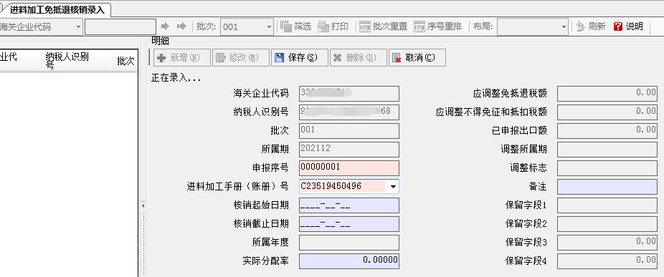
进行进料加工免抵退核销录入
实际分配率、已申报出口销售额、应调整免抵退税额、应调整不得免征和抵扣税额 系统会自动计算

Slide 16
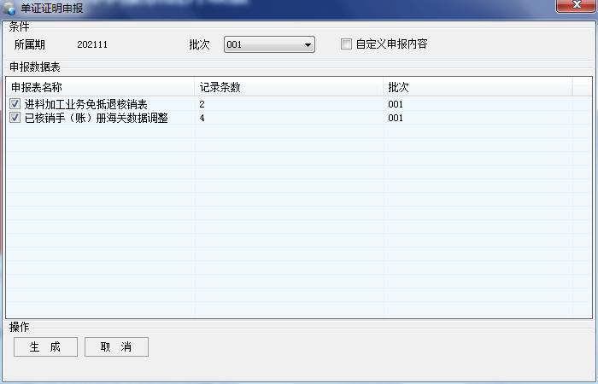
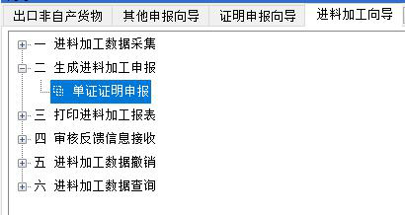
生成核销申报数据

Slide 17
将核销申报数据上传至电子税务局中

Slide 18
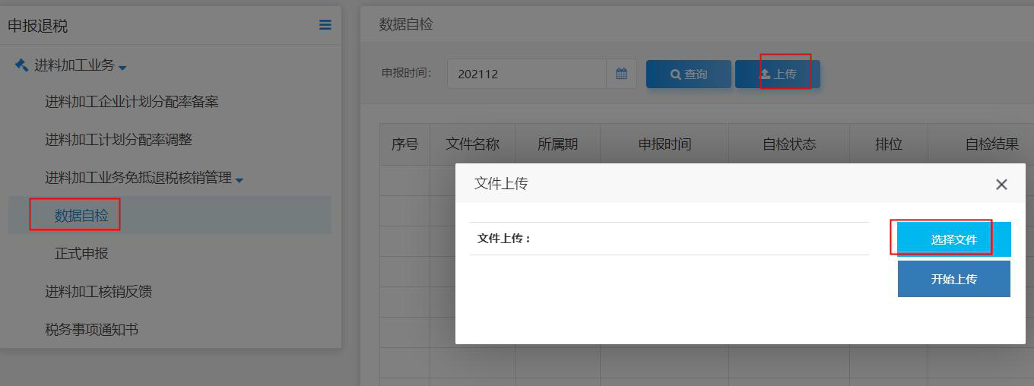
进行数据自检

Slide 19
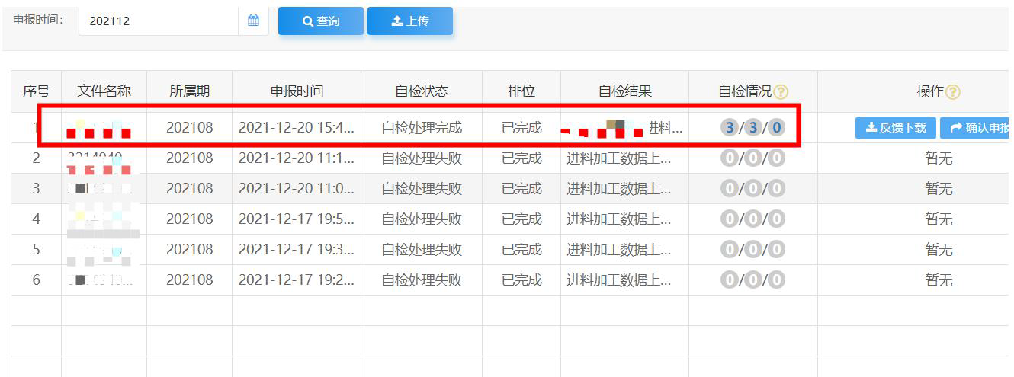
查看自检疑点

Slide 20
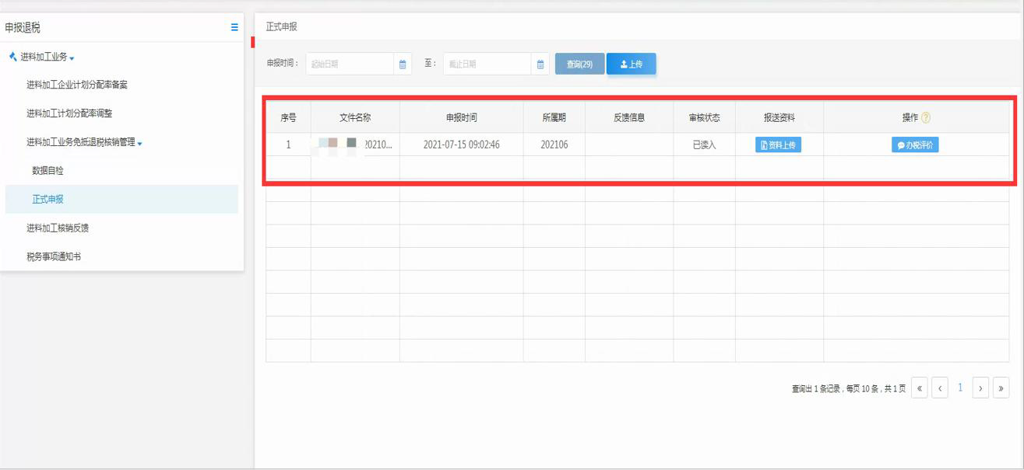
自检无误后，将申报数据上传，进行正式申报。

Slide 21
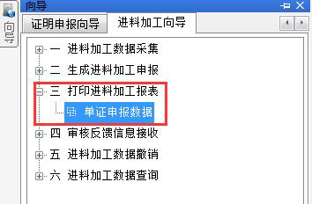
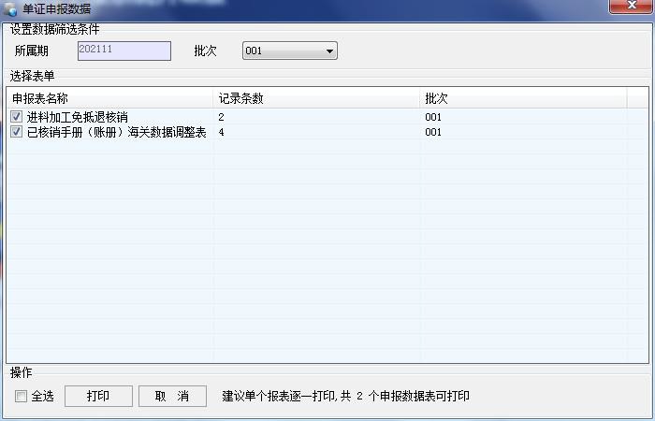
到离线申报软件中，打印相关报表

Slide 22
三、申报资料：
在电子数据无错误后，报送纸质资料到税务机关进行核销：
1、《加工贸易结案通知书》（海关领取）
2、《生产企业进料加工业务免抵退税核销表》（电局中填报后可导出并打印）
3、《已核销手册（账册）海关数据调整表》
（选报资料，分进口调整和出口调整，电局中可打印）
4、调整的依据(如报关单复印件或者截屏打印件等视情况而定）

Slide 23
国家税务总局公告2018年第16号：
（二）主管税务机关应将企业报送的电子数据读入出口退税审核系统，对《生产企业进料加工业务免抵退税核销表》和《已核销手册（账册）海关数据调整表》及证明资料进行审核。
（三）主管税务机关确认核销后，生产企业应以《生产企业进料加工业务免抵退税核销表》中的“已核销手册（账册）综合实际分配率”，作为当年度进料加工计划分配率。应在确认核销后的首次免抵退税申报时，根据《生产企业进料加工业务免抵退税核销表》确认的调整免抵退税额申报调整当期免抵退税额。

Slide 24
四、计算过程
进料加工中：
当期不得免征和抵扣税额=出口货物离岸价×外汇人民币汇率×（出口货物适用征税率－出口货物退税率） ×（1-计划分配率）
当期免抵退税额＝出口货物离岸价×外汇人民币汇率×出口货物退税率 ×（1－计划分配率）
手册核销的目的就是根据实际分配率来调整原先由计划分配率计算出来的不得免征和抵扣税额和免抵退税额

Slide 25
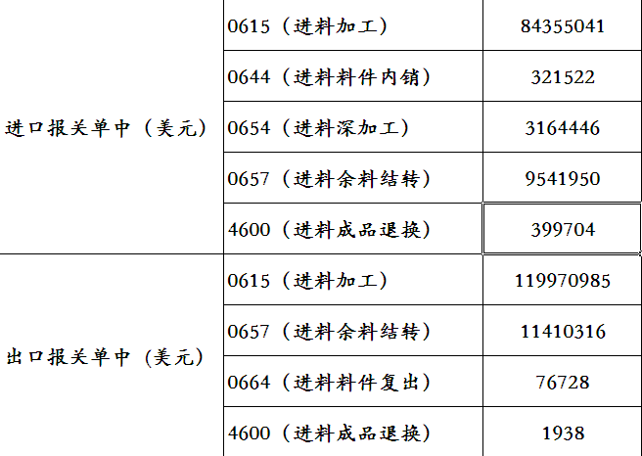
实际分配率计算。
XX公司进料加工手册（C2325XXXXXX)的进出口情况如下：
实际进口（料）：
84355041+3164446+9541950-321522- 11410316-76728=85252871
实际出口（成品）:
119970985-399704+1938=119573219
实际分配率=实际进口/实际出口
=85252871/119573219*100%=71.2976%

Slide 26
手册核销注意点汇总：
1、企业须将2021年及之前年度海关已结案的手册/账册全部报送核销。
2、企业核销完成后产生的综合实际分配率即时生效，作为接下来进料加工申报退税的计划分配率。 3、企业首次新增手册时通过电子税务局“我要办税→出口退税管理→出口退（免）税申报→进料加工计划分配率备案”进行备案。计划分配率以海关备案的（计划进口/计划出口）来确定。

Slide 27
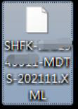
4、核销完成后，下载审核反馈结果并查看
菜单位置：电子税务局→我要办税→出口退税管理→出口退（免）税申报→免抵退税申报→离线申报→审核结果反馈

Slide 28
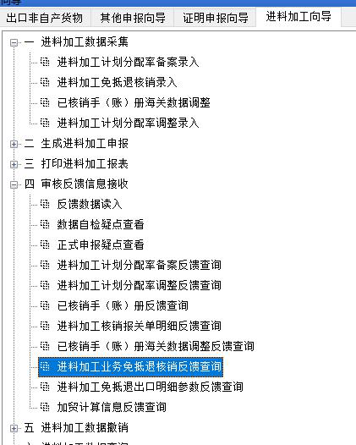
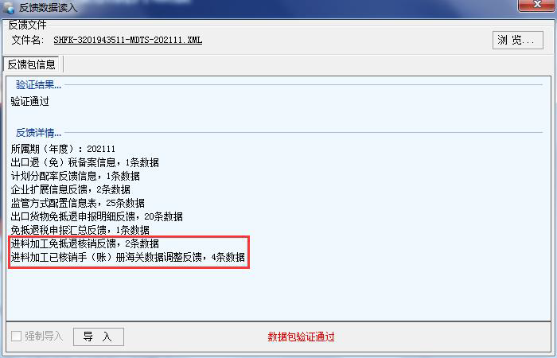
将进料加工审核结果反馈数据读入到离线申报系统中

Slide 30
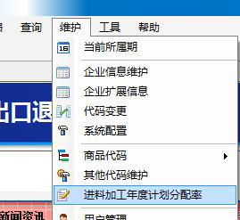
进行综合实际分配率的维护

Slide 31
感谢您的聆听

